Slide 1
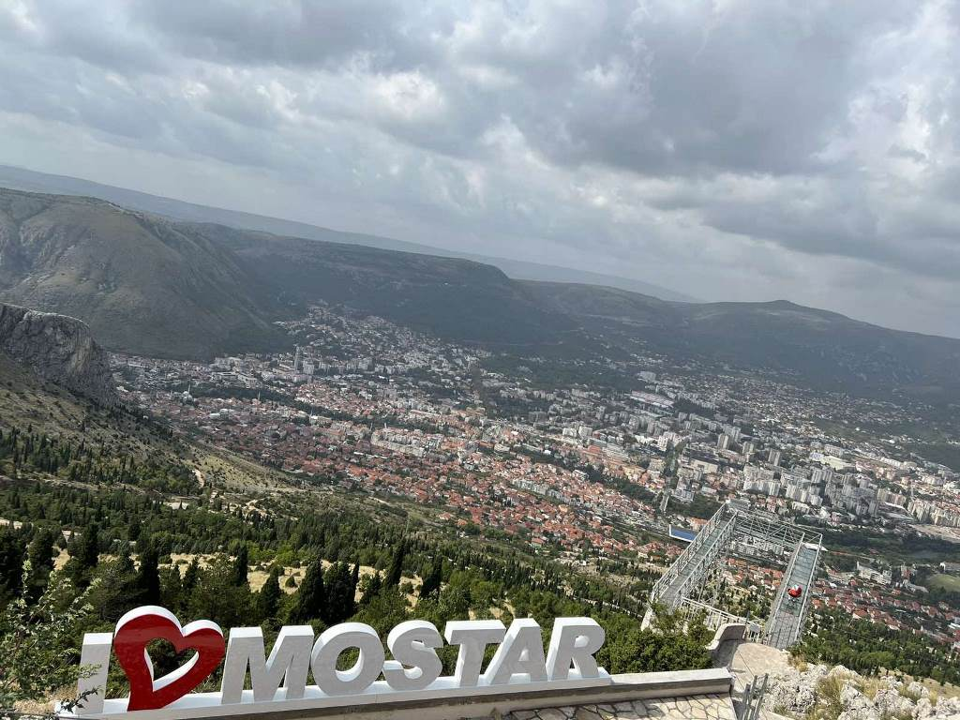
GRAD MOSTAR
Prezentatorica: Ivana Marić-Šefica Službe za gospodarstvo Grada Mostara
Mostar, 27.01.20124. godine
https://youtu.be/wS3set-0Xmc

Slide 3
STARI MOST- SIMBOL PREPOZNATLJIVOSTI GRADA MOSTARA
Stari most je izgrađen između 1557. – 1566.
Prvi temelji Starog mosta postavljeni su 24. oktobra 1557. godine.
Sa 28 metara, bio je najduži kameni most u Evropi. Po njemu je grad dobio ime.
Simbolika mosta u Mostaru jeste spona i sloboda izražavanja između kultura i naroda.

Slide 4
UNESCO, Komitet za svjetsku baštinu je 17.07.2005. upisao područje Starog mosta, Starog grada Mostara na Listu svjetske baštine UNESCO-a.
Sa "renesansom" Starog mosta i njegovog okruženja, simbolična snaga i značenje grada Mostara – kao izuzetnog i univerzalnog simbola suživota zajednice različitog kulturnog, etničkog i religijskog porijekla – je učvršćena i ojačana, uz naglasak na neograničenim naporima ljudske solidarnosti za mir i moć saradnje pri suočavanju sa teškim katastrofama."

Slide 5
THE WORLD HERITAGE LIST

Slide 6
STRATEGIJA TURIZMA GRADA MOSTARA 2022-2027
Cilj ovog prioriteta je stvoriti pretpostavke za sustavan razvoj turizma u Gradu Mostaru te razviti dodatnu turističku infrastrukturu i turistički sadržaj. U analizi stanja identificirani su određeni izazovi i slabosti kao što su koncentriranost turizma na staru jezgru grada te nedovoljno razvijena turistička infrastruktura kao i nerazvijen sustav upravljanja turizmom i slaba sustavna promocija grada. Stoga je ovaj prioritet na stvaranje uvjeta kako bi se turizam grada u sljedećih šest godina razvijao na sustavan način i kako bi se povećao broj noćenja, dolazak i produžilo vrijeme boravka turista.
Strateški panirane aktivnosti koje su grupirane u četiri ključne mjere.
1. Razvoj sustava upravljanja turizmom
2. Razvoj nove i poboljšanje postojeće infrastrukture i sadržaja
3. Život uz Neretvu – revitalizacija sadržaja i ponude uz rijeku Neretvu,
4. Promocija i brendiranje Grada Mostara

Slide 7
Mostar se prethodnih godina našao na brojnim listama najljepših gradova
Priznanje od CNN-a koji je grad na Neretvi uvrstio među najljepše male gradove u Europi.
U Gradu Toulousu 26. listopada 2023. godine Grada Mostar je dobio titulu Europskog grada vina Dionisio 2024. godine.
Na petom izdanju nagrade 'Iter Vitis 2022' u Santiago de Compostela u Španjolskoj Grad Mostar je dobio nagradu za najbolji vinski grad.
Poznati online turistički vodič Lonely Planet objavio je listu najboljih odredišta za putovanja za 2024. godinu, a na listu najboljih gradova stavio je i Mostar…

Slide 8
KULTURNA BAŠTINA

Slide 9
MUZEJI
Muzej "Hercegovine"
Muzej"Hercegovina " je primjer arhitekture i kulture življenja stanovništva kroz posljednja tri stoljeća. Muzej je kompleks sastavljen od dvije zgrade i dvija dvorišta.
Osnovne karakteristike arhitekture tog vremena su visoki zidovi prema ulici, četverovodni krovovi, istureni dijelovi kuće (doksati), kombinacija bijelih zidova i drvenih konstrukcija.

Slide 10
Muzej "Stari Most"
Pored Starog mosta je Muzej "Stari Most" posvećen povijesti i razvoju grada Mostara i obnovi Starog mosta.
Smješten u kompleksu kule TARA, na lijevoj obali Neretve. Projekt rekonstrukcije je 1999- 2004. sa pripadajućim kulama TAROM I HALEBIJOM.
Rekonstrukcijom Starog mosta vršena su arheološka istraživanja koja su dala nove podatke o nastanku grada uz most i dvije kule. Iskopavanja su dokazala postojanje dva starija srednjovjekovna drvena mosta.

Slide 11
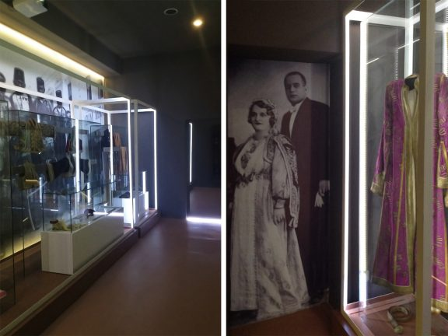
Muzej "MUM" Mostar
Interpretacijski centar muzeja po svojoj geometriji i dispoziciji u interijeru omogućava harmoničan prikaz Mostara i Hercegovine te nudi novosti u smislu prezentacije...
Muzej koji posjetitelju na savremen način dočarava tradiciju, običaje, kulturu stanovanja i življenja u Mostaru i regiji. Inovativan u smislu prezentacije i interpretacije u tehnološkom smislu uz upotrebu audiovizuelnih efekata. Sam muzej je podijeljen na 4 metateme:
“Zapad susreće istok”
“Voda - zemlja- život okruženje”
“Okusi Hercegovine – hrana, vino”
“Narodni život: usmena predanja, svakodnevni život i materijalna kultura”

Slide 12
Muzej "Hamam"
Hamam, turska banja, izgrađena u XVI. stoljeću.
Danas je to muzej u kojem se posjetitelji mogu upoznati sa načinom i običajima kupanja.

Slide 13
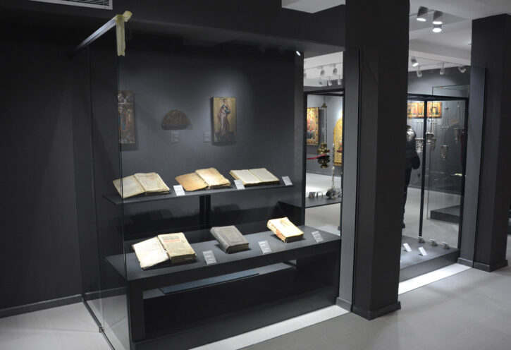
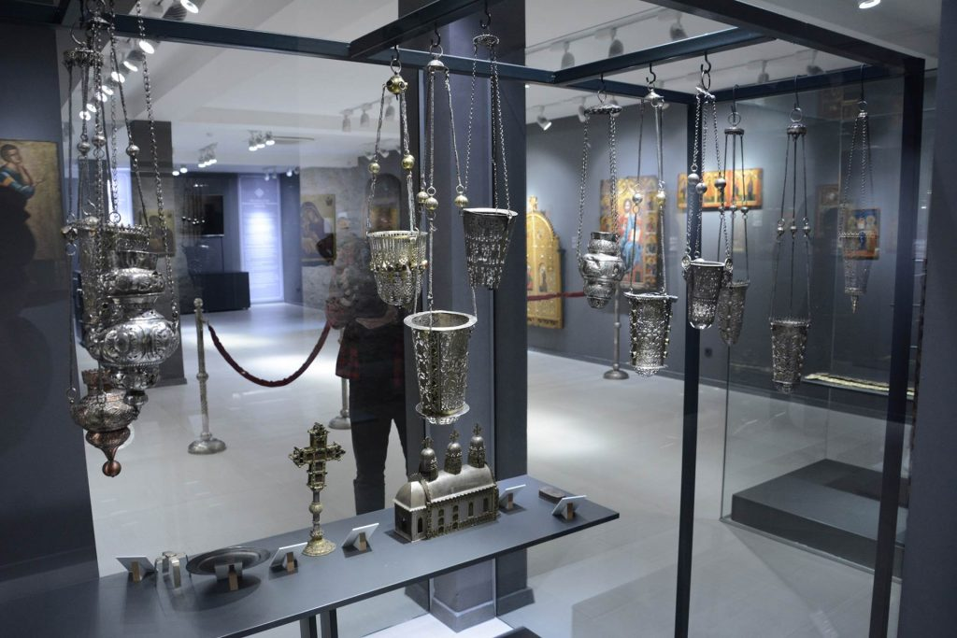
Muzej Žitomislić
U manastiru Žitomislić kod Mostara uređen muzej na u kojem je smještena vrijedna riznica, a to je zbirka ikona i umjetnina koja spada među tri najveće u BiH.

Slide 14
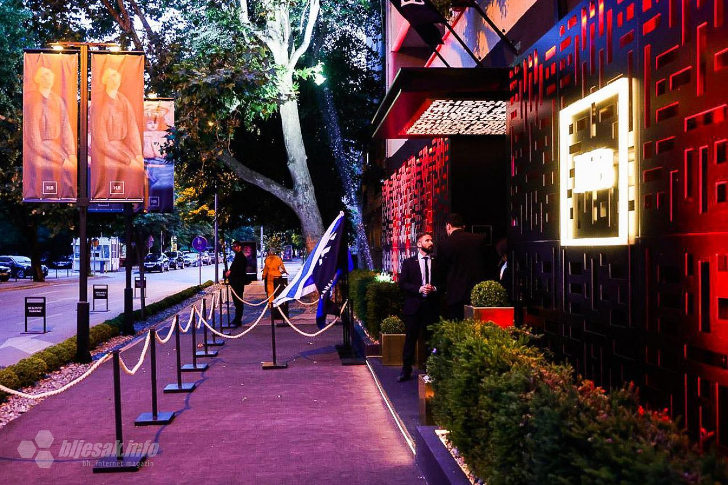
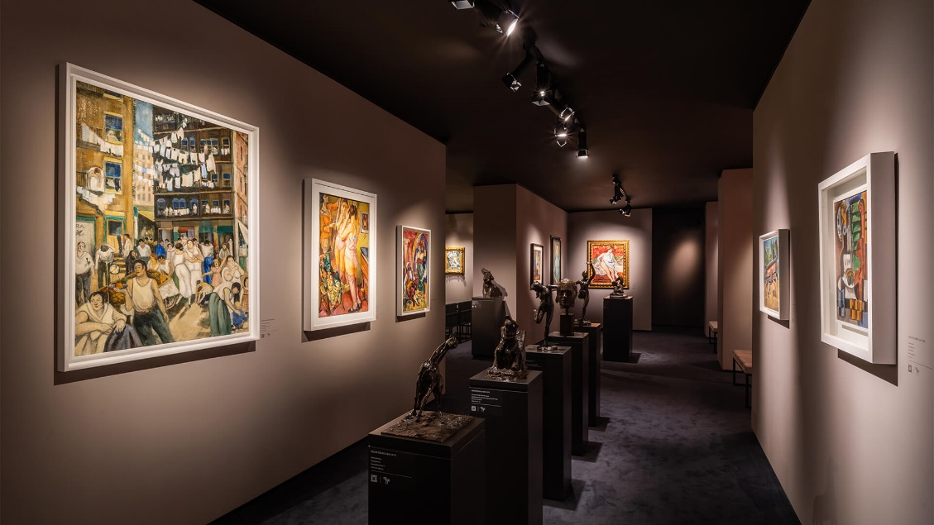
Umjetnička galerija -"THE HUB OF FINE ARTS "
Prestižna galerija nekadašnja galerija Aluminij.
Jedinstveni je umjetnički prostor u Mostaru koji skriva djela velikih umjetnika 20. stoljeća.

Slide 15
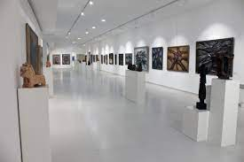
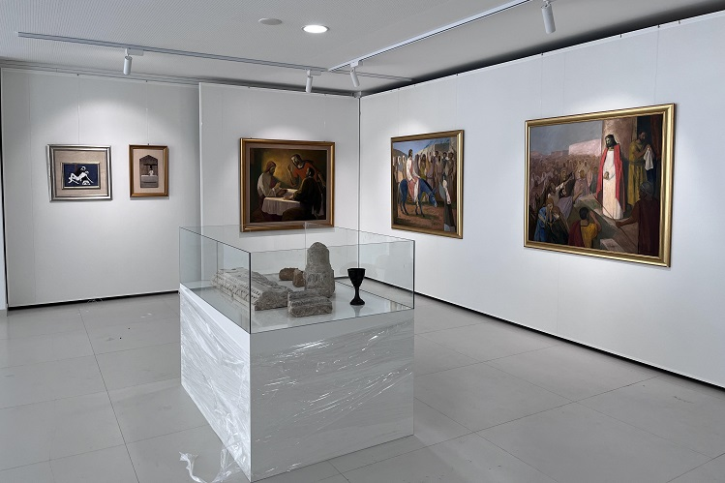
Galerija Biskupijskog centara Mostar
Umjetničko blago Mostarsko-duvanjske biskupije, brižno prikupljano više od pola stoljeća, u prekrasnom arhitektonskom zdanju Biskupijskoga centra u Mostaru.
Radi se o uistinu o jednoj od najznačajnijih umjetničkih galerija, ne samo u Bosni i Hercegovini nego i u ovom dijelu Europe, čiji najveći dio djela, višemilijunske vrijednosti, javnost još nije imala priliku vidjeti.

Slide 16
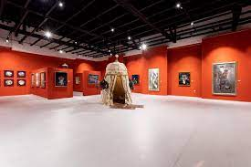
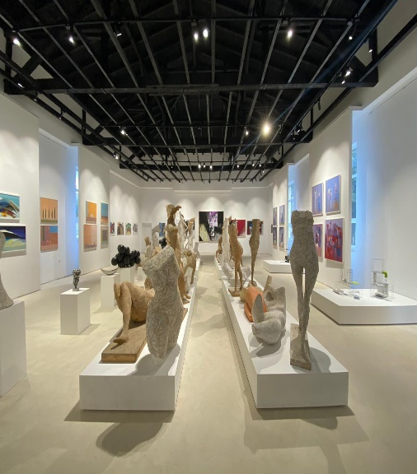
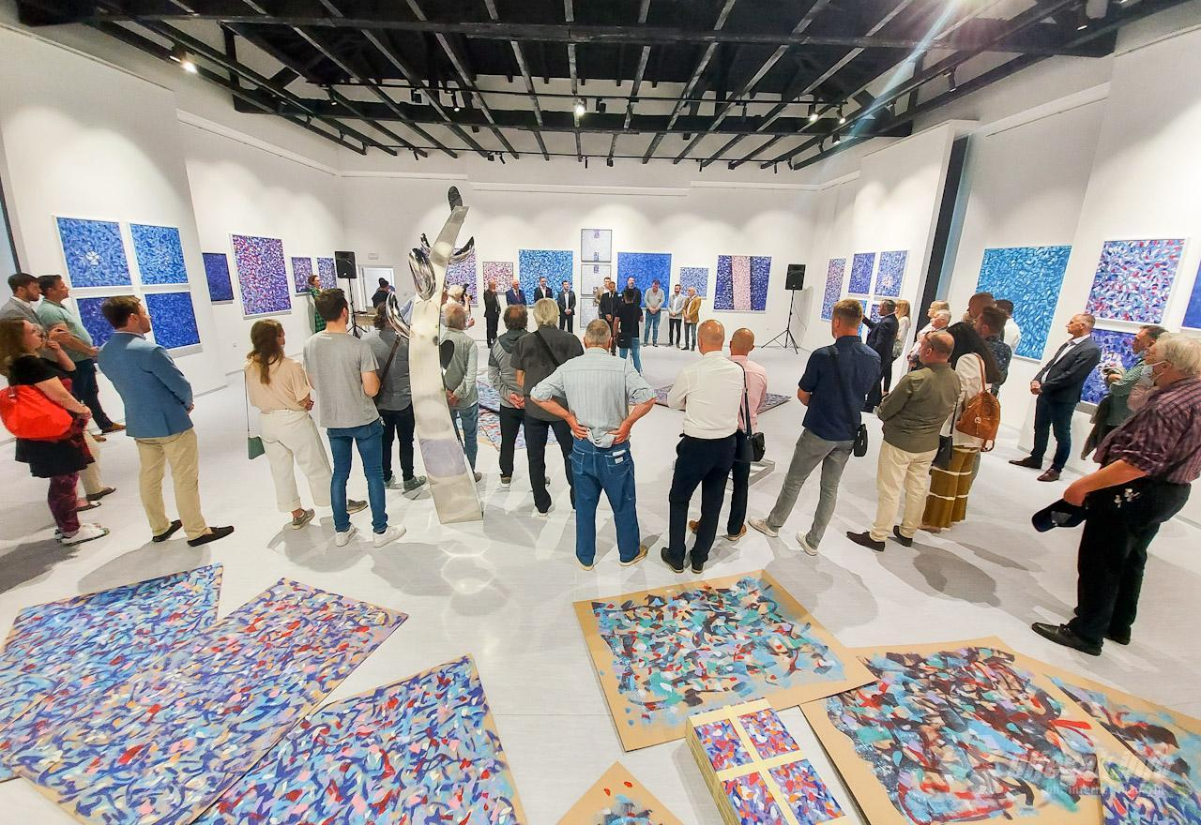
Muzej moderne umjetnosti Sveučilišta u Mostaru
Sveučilišna galerija koja se nalazi u Rodoču.
Galerija je izgradila svoju umjetničku zbirku, formirala knjižnicu s preko 1600 naslova, pokrenula program samostalnih izložbi umjetnika iz BIH u Hrvatskoj.
Odabrana je da predstavlja BIH na Venecijanskom bijenalu 2024. godine s umjetničkim projektom "Mjera mora" Stjepana Skoke.

Slide 17
MANIFESTACIJE

Slide 18
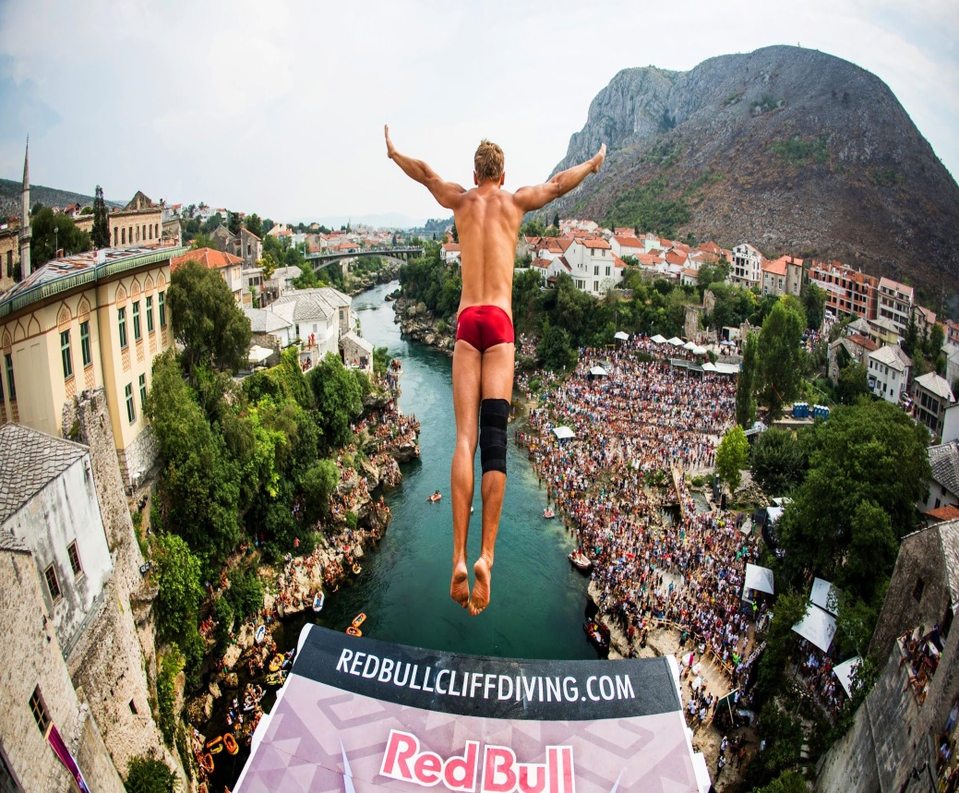
Tradicionalno natjecanje u skokovima sa Starog mosta
Red bull natjecanje u skokovima sa Starog mosta
Mostar je stalna stanica Red bull cliff diving world series natjecanja, što ga svrstava u top 10 popularnih svjetskih destinacija za ovaj ekstremni sport
Mostar ima tradiciju u natjecanju u skokovima koje se tradicionalno održava u posljednjem tjednu mjeseca srpnja svake godine

Slide 19
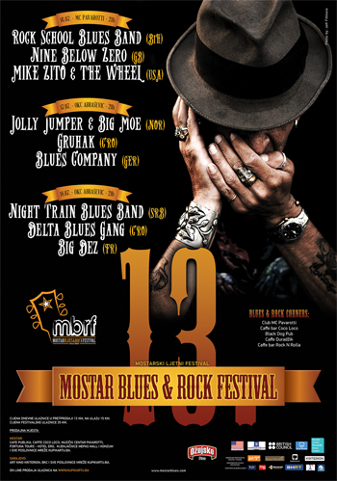
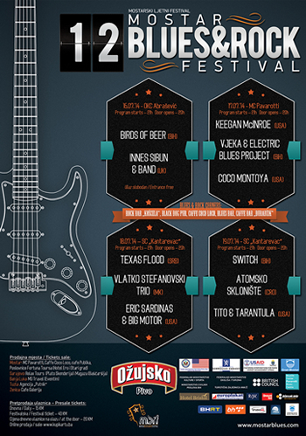
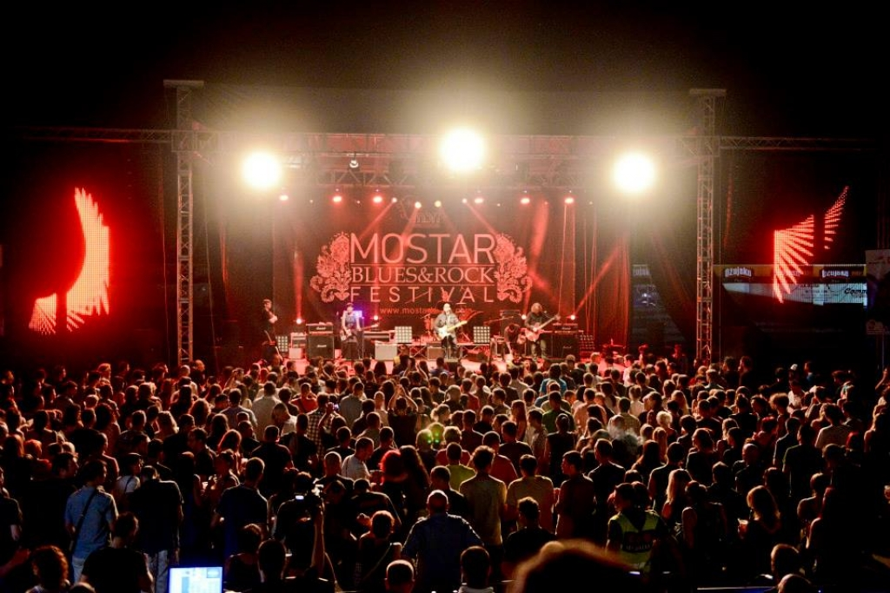
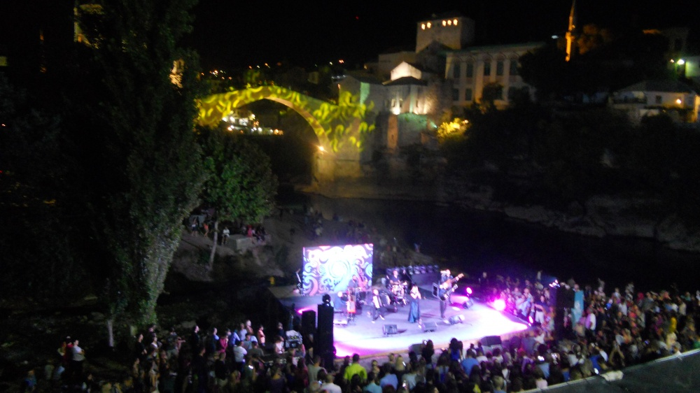
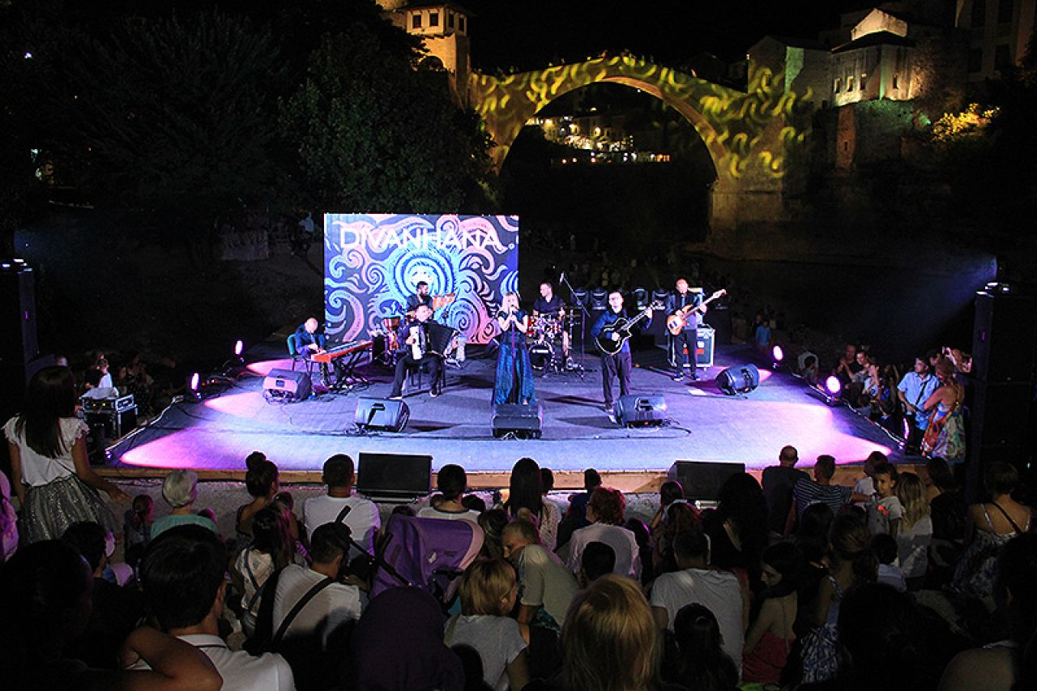
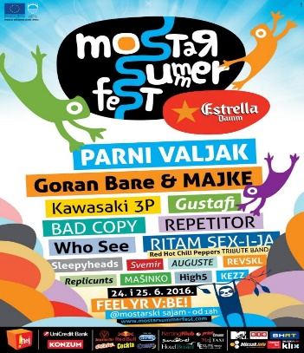
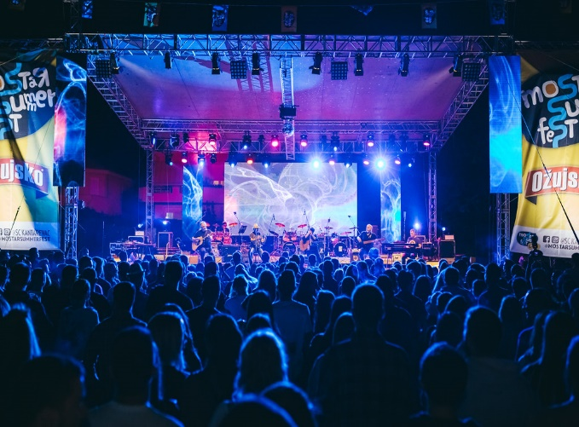
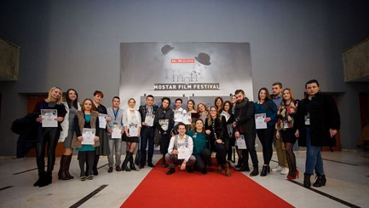
Mostar Blues&Rock festival
Mostarsko ljeto
Mostar Summmer Fest
Mostarski Film festival

Slide 20
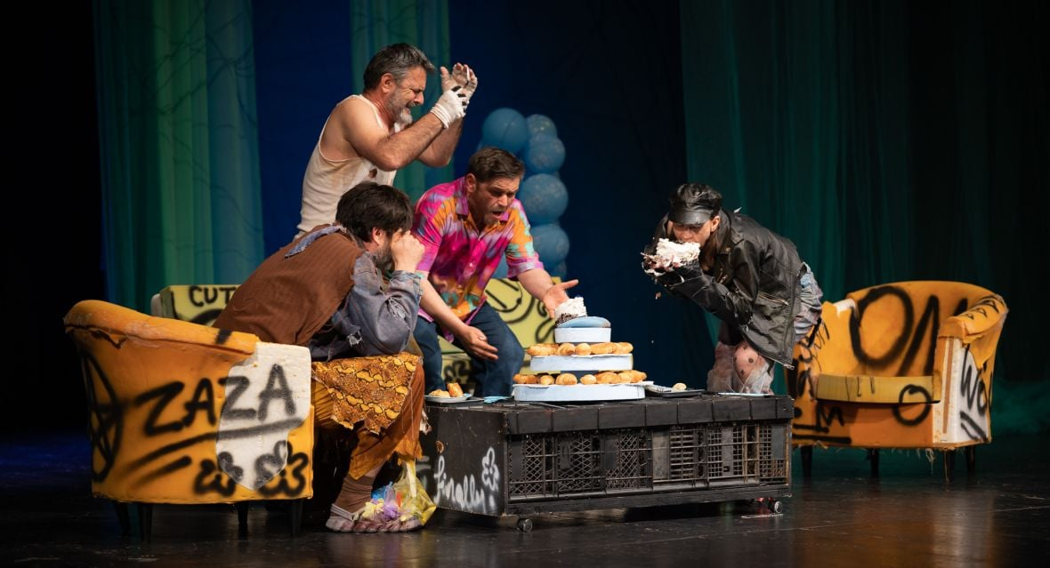
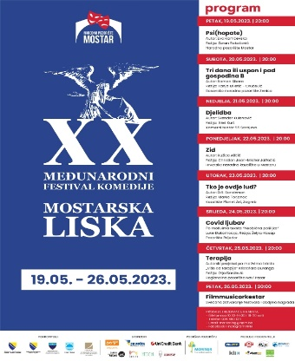
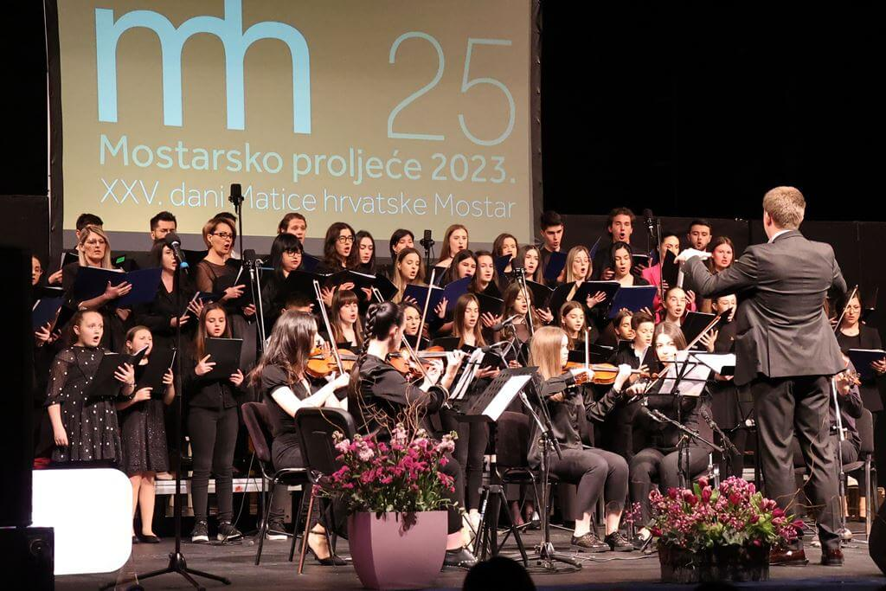
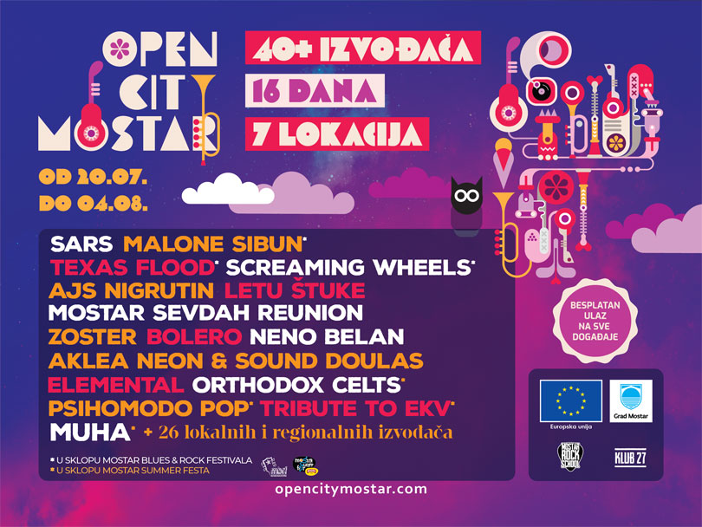
Festival komedije "Mostarska liska"
Mostarsko proljeće "Dani Matice hrvatske„
Mostar Open City
Streeet Art Festival Mostar

Slide 21
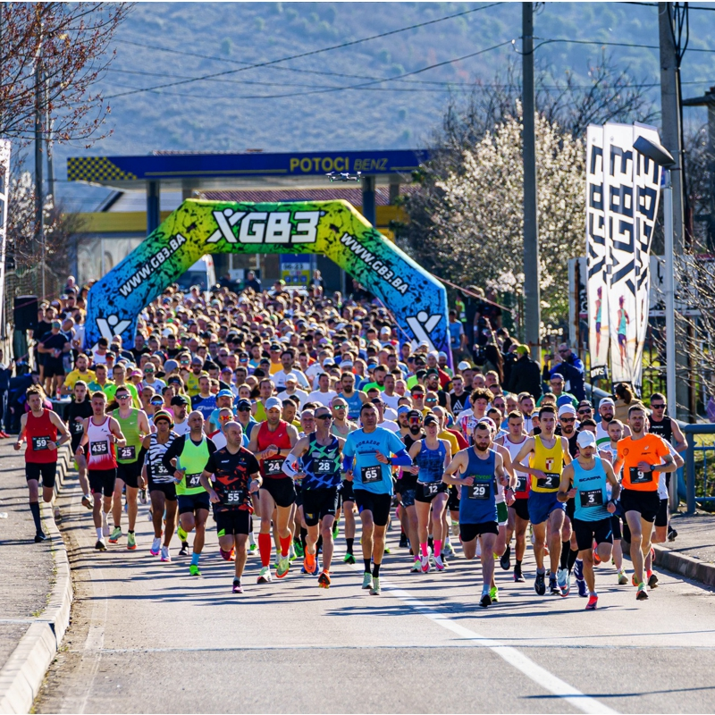
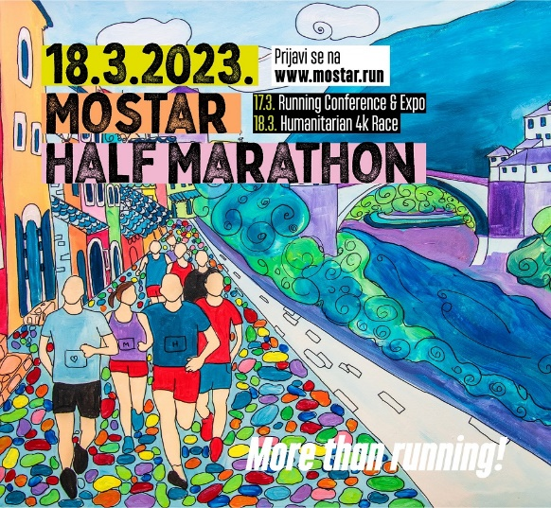
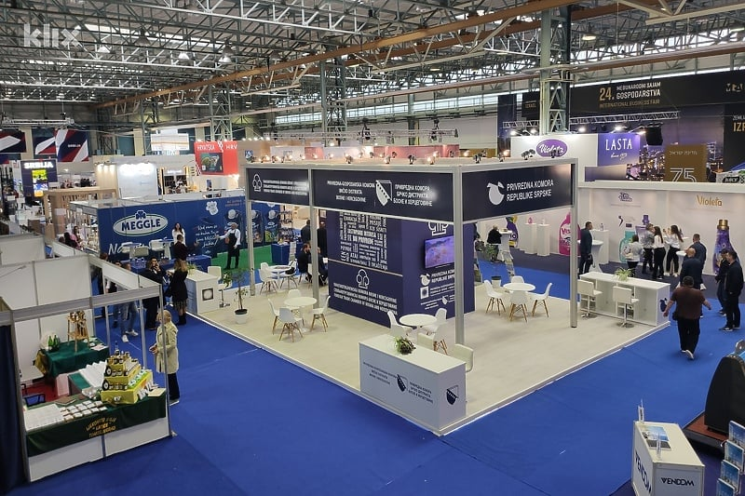
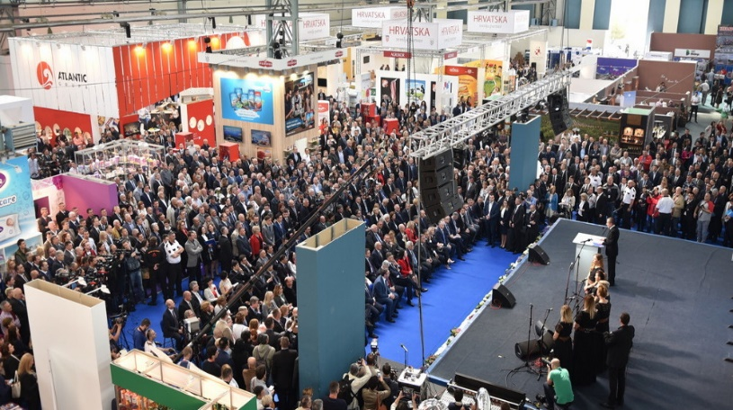
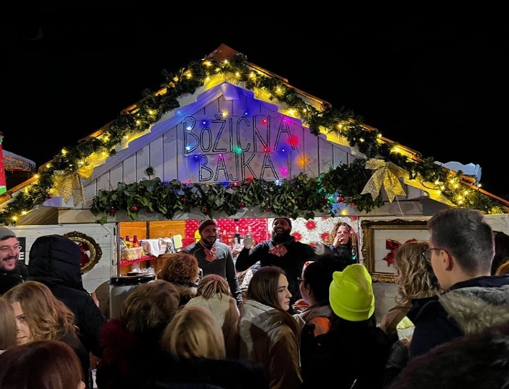
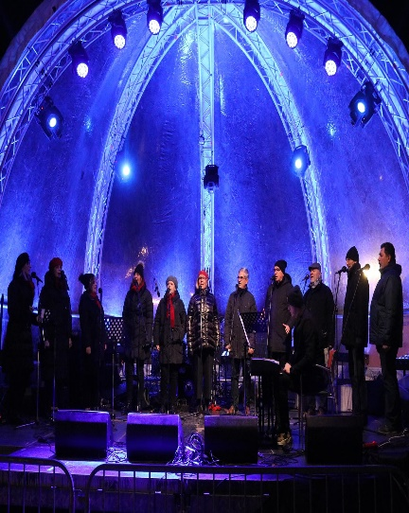
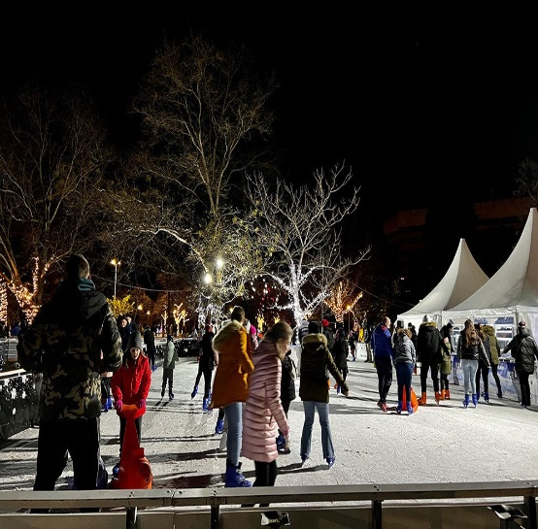
Mostarski Polumaraton
Sajam Gospodarstva Mostar
Tradicijski Advent

Slide 22
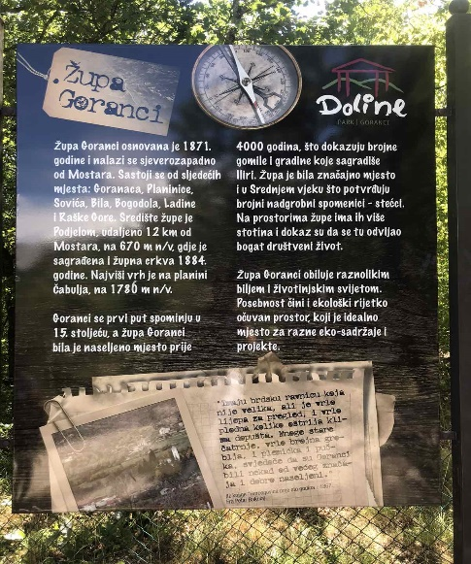
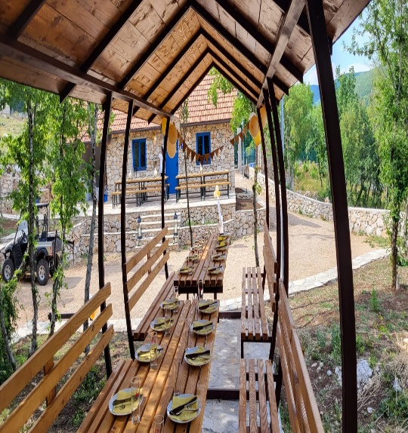
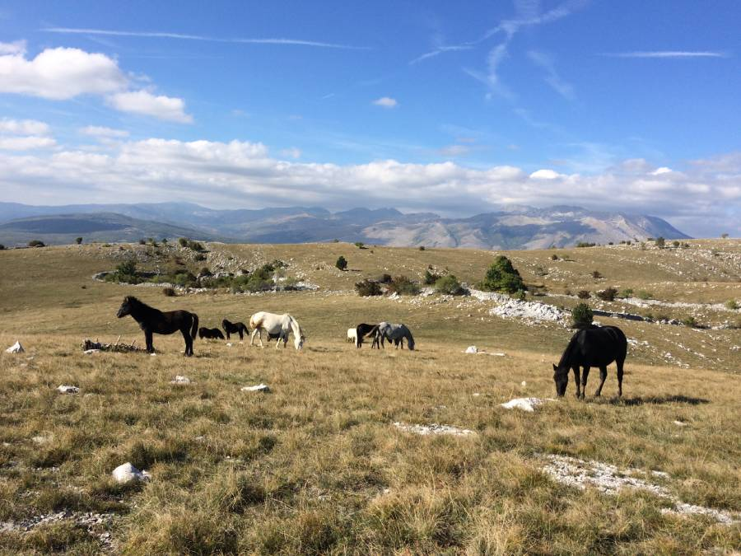
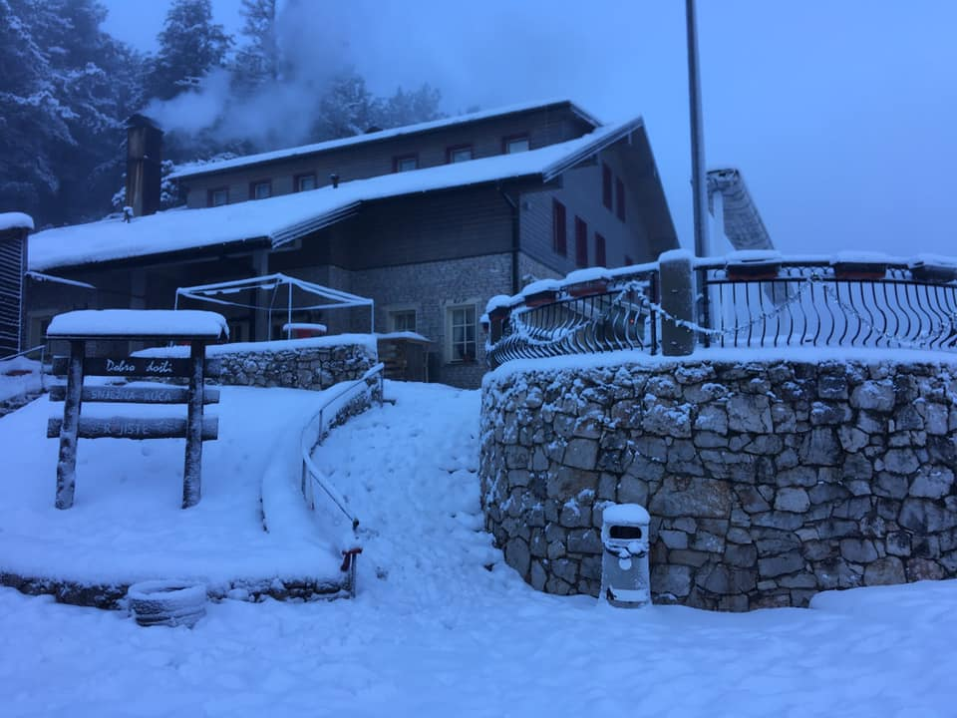
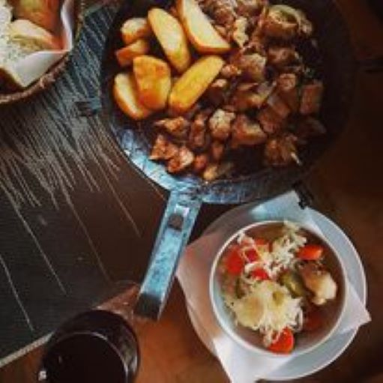
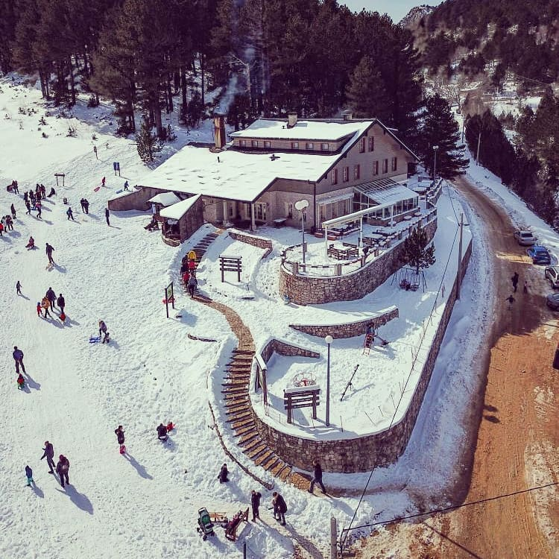
PLANINSKI TURIZAM
Planinska atraktivna izletišta u okolici Mostara:
Goranci
Rujište

Slide 23
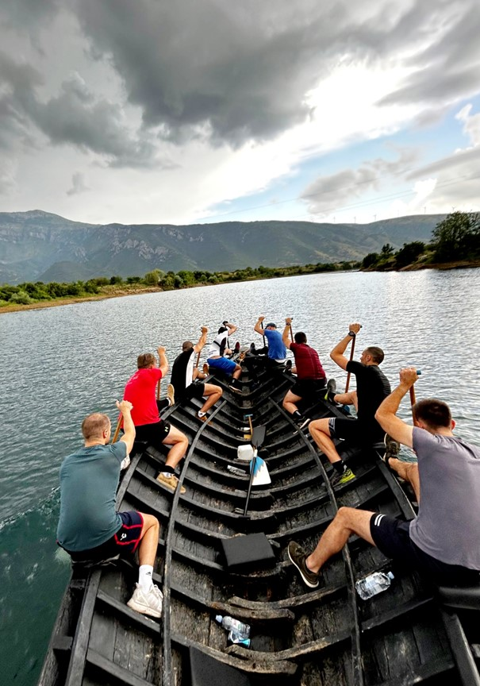
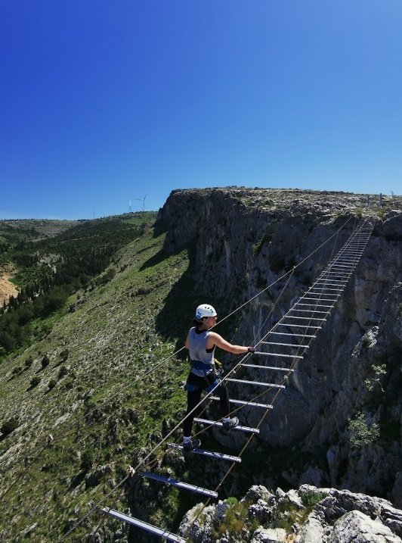
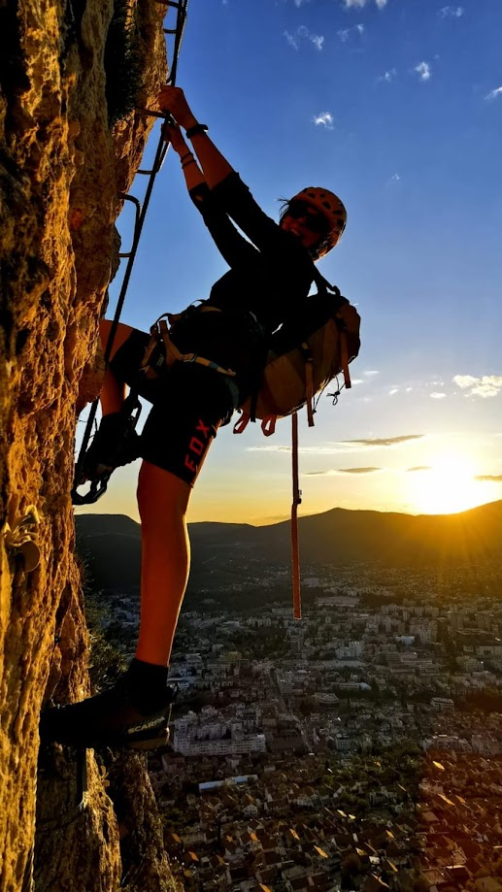
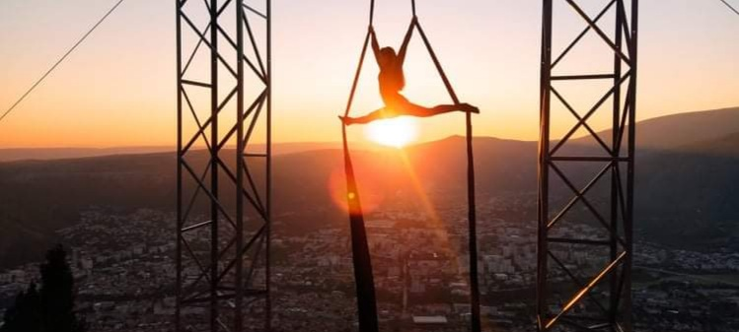
AVANTURIZAM
Sve popularniji oblik turizma
Mostar nudi bogatu ponudu za sve ljubitelje aktivnog turizma
Podrška Grada pojedincima, udruženjima koja se bave ovim oblikom turizma

Slide 24
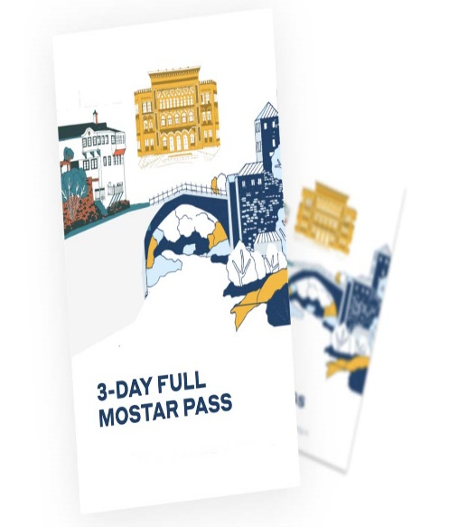
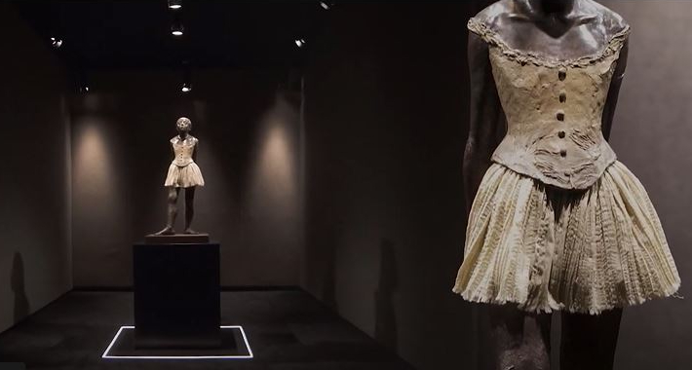
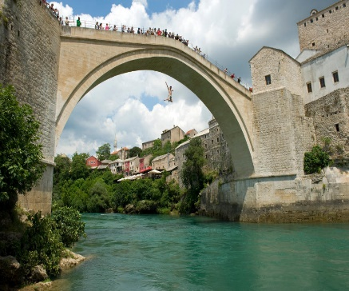
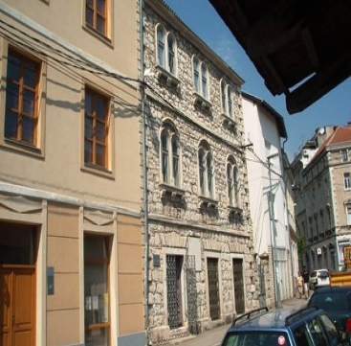
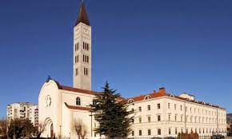
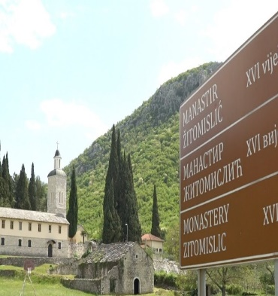
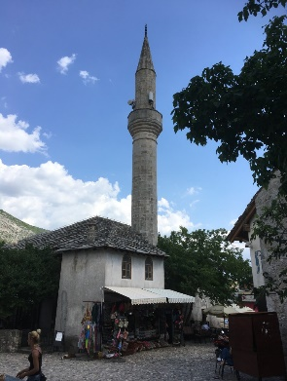
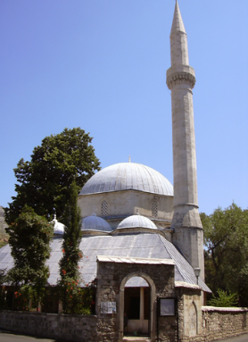
NOVI TURISTIČKI PROIZVODI
Mostar Pass – turistička kartica
Namijenjena turistima i posjetiteljima kojoj je cilj povećati posjećenost kulturnih sadržaja i znamenitosti, te ponuditi dodatni alat za pregled odredišta kako bi imali ispunjen i kvalitetan boravak u gradu.
Karticu se kupuje online a u paketu se nalazi 7 turističkih atrakcija koje se mogu posjetiti:
Skok sa Starog mosta
Posjeta Gradskim muzejima
Franjevačka crkva i Zvonik mira
Galerija Prijateljstva - Biskupijski Ordinarijat
Galerija Hub of Fine Arts
Manastir i Muzej Žitomislić
Džamije: Tabačica i Karađozbegova

Slide 25
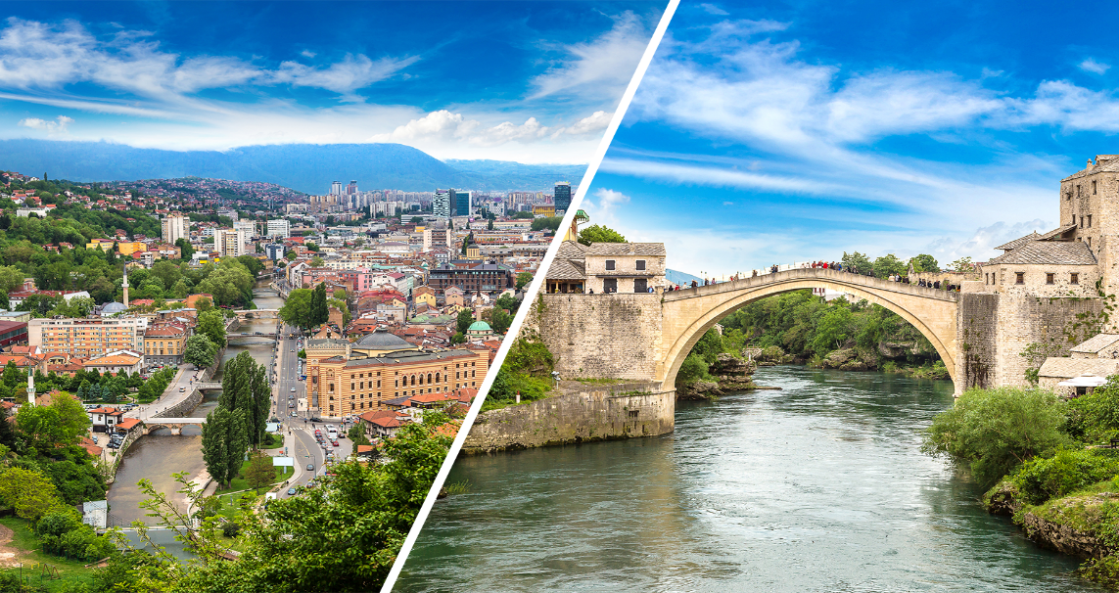
HUB & SPOKE – Model koji povezuje Mostar s obližnjim destinacijama i atrakcijama
Kroz skup cjelodnevnih ili poludnevnih ponuda ili itinerera, povezati Mostar s destinacijama, atrakcijama i turističkim iskustvima u blizini pružajući domaćim i međunarodnim gostima razne mogućnosti putovanja i izleta.
Produženje boravka turista u Mostaru

Slide 26
Hvala na pozornost!

